Slide 1
Governança e Gestão de Interoperabilidade
Italo Macêdo

Slide 2
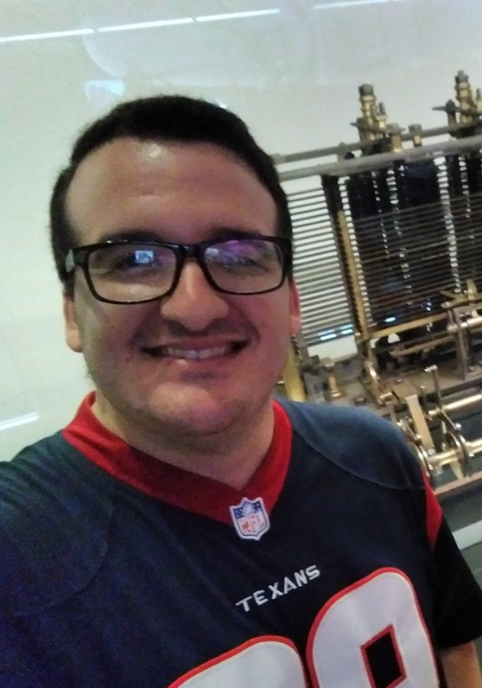
Quem sou eu
Arquiteto de Interoperabilidade.
Coordenador técnico do HL7 Brasil.
Tutor do HL7 Brasil.

Slide 3
Agenda
Governança de interoperabilidade;
Sinalização de iniciativa;
Revisão;
Proposta de padronização;
Publicação;
O papel dos grupos de trabalho;

Slide 4
Sinalização de iniciativa
Uma iniciativa de interoperabilidade é sinalizada para proposta de iniciação.
Ela é revisada em várias iterações
Objetivos gerais, objetivos específicos, cenários, casos de uso e o modelo de dados lógicos são entradas normativas do projeto e terão que atingir uma maturidade suficiente antes que qualquer padronização possa acontecer.
Se não estiverem totalmente maduros no momento da criação da proposta inicial, devem ser claramente marcados como 'exemplo' ou 'rascunho' na proposta.

Slide 5
Revisão
É realizada uma revisão de qualidade da proposta.
Quando a qualidade é considerada suficiente, a proposta avança para o próximo estágio.

Slide 6
Revisão
A proposta é analisada onde é decidido se este projeto deve ser adotado num Plano de Ação.
Um relatório completo de sua revisão e decisão é anexado à proposta do projeto.
Status de adoção significa que este projeto será suportado por testes de interoperabilidade, treinamentos terão que ser agendados, critérios de homologação serão impactados e algum suporte extra possivelmente vai para infraestruturas, serviços ou iniciativas legais atuais.

Slide 7
Proposta de padronização
É criado um grupo de trabalho para o projeto.
No grupo de trabalho ocorrem reuniões que determinam o modelo de dados real dos dados trocados e a proposta de como fazer isso usando os recursos do HL7 FHIR.
Deve ser resultado do grupo de trabalho uma coleção de casos de uso estruturados e o modelo de dados lógico.

Slide 8
Proposta de padronização
Os modelos de dados devem ser criados para a proposta de padronização.
São modelos de dados em FHIR. Portanto, perfis, criação de artefatos FHIR de suporte como ValueSets e CodeSystems e publicação destes em um local temporário. (por exemplo, como um rascunho em um registro de FHIR ou em um rascunho de um Guia de Implementação).
Esses artefatos técnicos de FHIR devem ser disponibilizados usando ferramentas de referência de acordo com a especificação HL7 FHIR. O rascunho acima mencionado pode ser publicado como rascunho em um registro de FHIR ou em um github na forma de um Guia de Implementação.

Slide 9
Revisão da Proposta de Padronização
Validação da proposta padrão do projeto.
Revisão da qualidade da proposta padrão do projeto.
Critérios de adoção são previamente estabelecidos por um comitê de interoperabilidade.
Critérios de adoção são verificados junto com o projeto e podem levantar novos pontos a serem definidos por esse projeto. O processo é iterativo até que todos os pontos sejam levantados, especificados e aprovados pelos critérios de adoção.

Slide 10
Publicação
Validação para publicação.
O padrão é publicado através do site do reino HL7 respectivo para guias federais. Caso contrário podem ser publicados em guias proprietários.
Quando federal, não vigora a partir da publicação. Cada país tem seu trâmite legal que pode passar pela publicação de uma portaria, por exemplo.

Slide 11
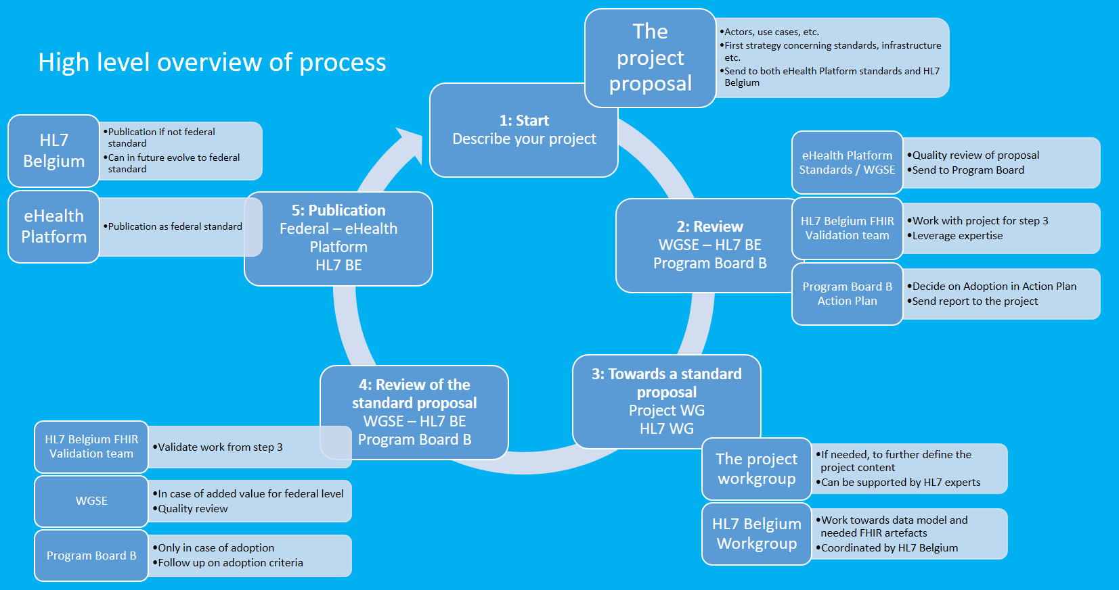
Exemplo: Modelo de governança do HL7 Bélgica

Slide 12
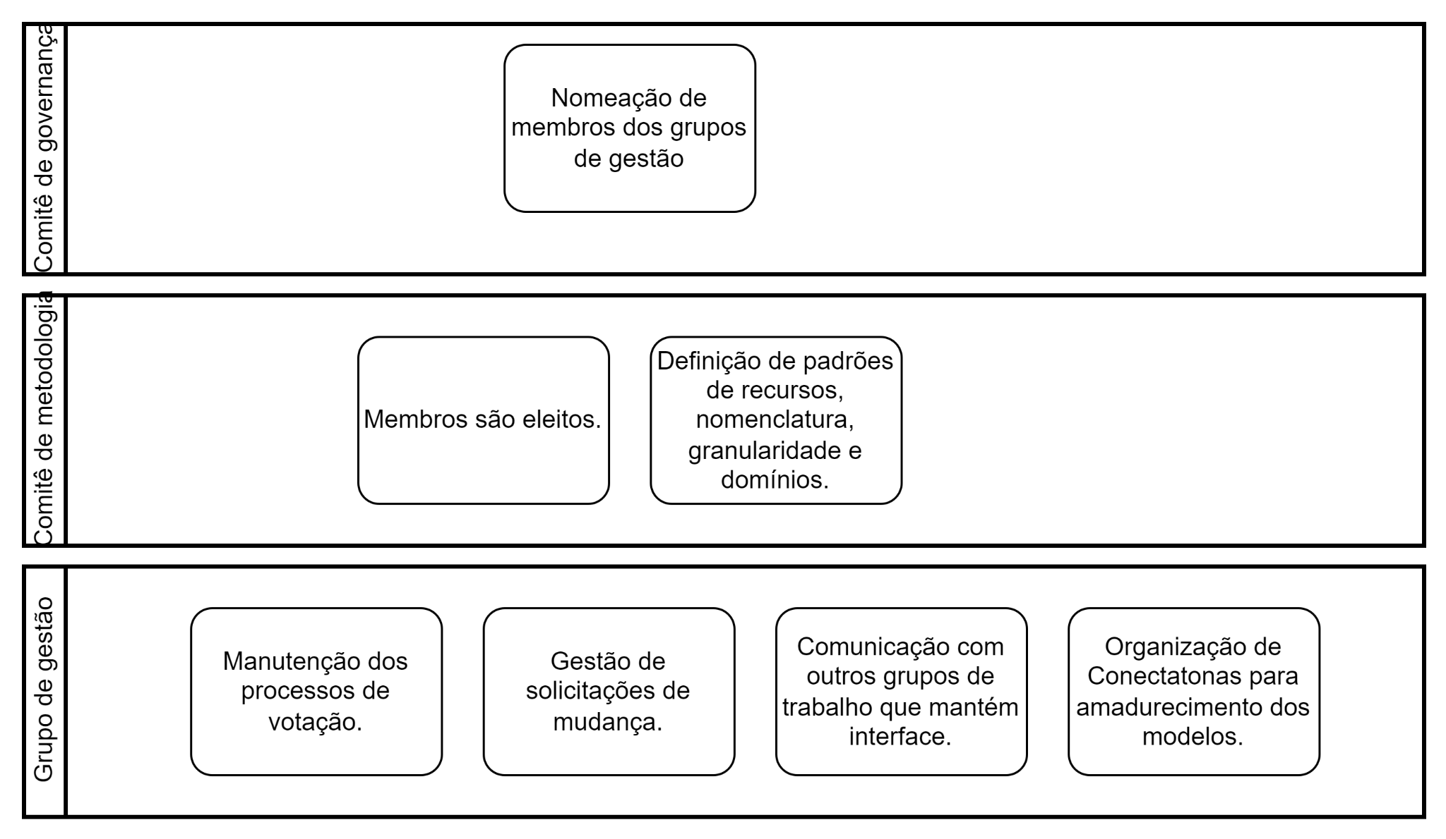
Estruturação de grupos e suas responsabilidades (HL7 Internacional)
O comitê de governança nomeia os membros dos grupos de gestão.
Grupos de metodologia são eleitos.

Slide 13
O papel dos grupos de metodologia
Este é um grupo de trabalho com membros eleitos.
Ele documenta regras, diretrizes e práticas recomendadas que regem a criação de recursos, como diretrizes de nomenclatura, recomendações sobre granularidade de elementos, práticas de associação de terminologia, etc.

Slide 14
O papel dos grupos de gestão
O grupo de gestão lidam com o dia-a-dia de um projeto, revisam propostas de recursos, fazem o gerenciamento de processos de votação, mantém contato outros grupos de trabalho e organizam conectatonas.
As conectatonas fomentam a maturidade dos modelos especificados que evoluem de rascunho à normativo ou em desuso.

Slide 15
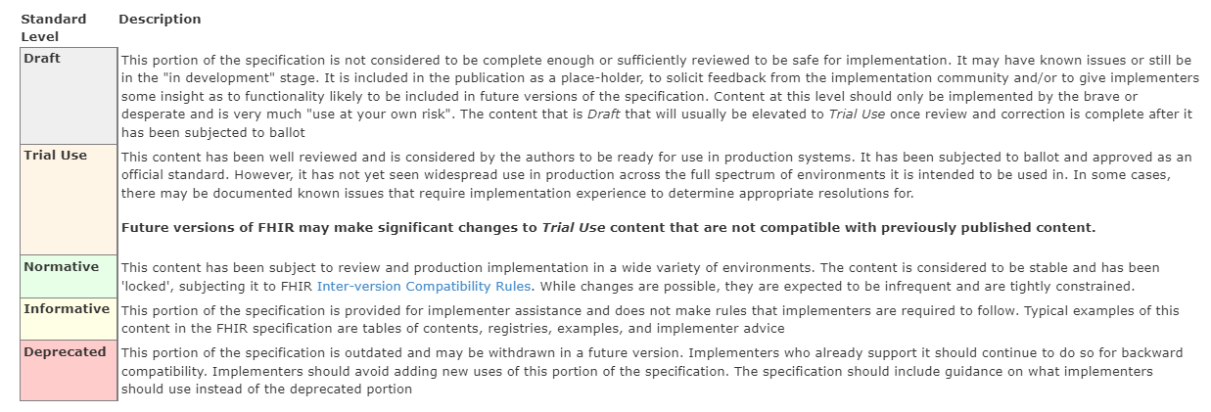
Níveis de maturidade dos recursos

Slide 16
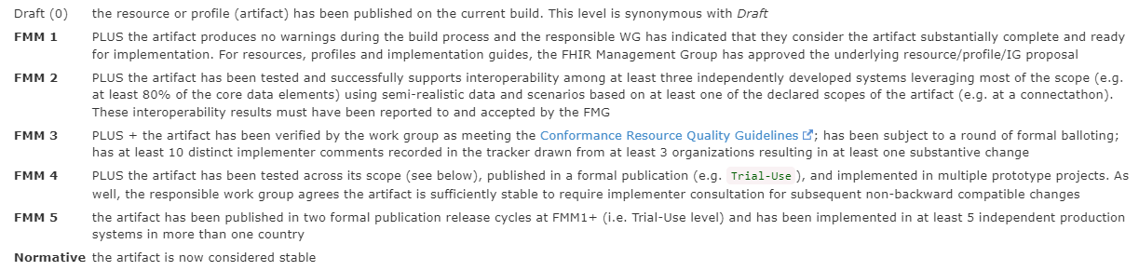
Níveis de maturidade dos recursos

Slide 17
Tópicos complementares
Para refletir:
Esses processos são exclusivos aos reinos do HL7?
Há interesse de instâncias hierárquicas intermediárias como ecossistemas de interop, operadoras ou redes hospitalares em fazer governança de interoperabilidade ?
A diferença é que os modelos já estão construídos, mas ainda há a necessidade de domínios locais, extensões.

Slide 18
Referências
[1] O processo de administração do HL7 Internacional. HL7 International. 2020. https://confluence.hl7.org/display/FHIR/Administration
[2] HL7 FHIR Governance. HL7 Belgium. 2020. https://www.ehealth.fgov.be/standards/kmehr/en/page/hl7-fhir-governance

